Slide 1
TIẾNG VIỆT 1
Tập 1
Tuần 6
Tập viết: Sau bài 30, 31

Slide 2
Khởi động

Slide 3
Khám phá

Slide 5
QUAN SÁT MẪU
Em hãy nêu cách viết và độ cao các con chữ ?
Chữ u cao 2 ô li, gồm: 1 nét hất và 2 nét móc ngược ( nét móc ngược 1 rộng hơn nét móc ngược 2)
Chữ ư viết nhu chữ u nhưng có thêm nét râu như chữ ơ.
Tiếng tủ viết chữ t trước, chữ u sau và dấu hỏi trên chữ u

Slide 6
QUAN SÁT MẪU
Em hãy nêu cách viết và độ cao các con chữ ?
- Chữ ua được ghép bởi chữ u và a, tiếng cua viết chữ c đứng trước chữ ua sau.
- Chữ ưa được ghép bởi chữ ư và a. tiếng ngựa viết ng đứng trước, ưa sau.

Slide 7
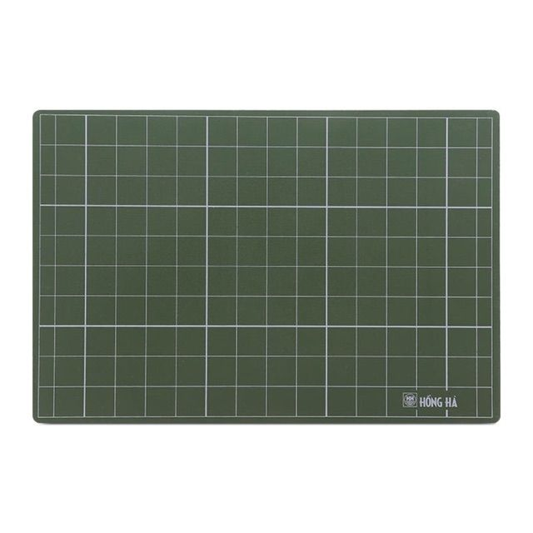
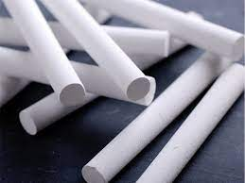
Viết bảng con

Slide 8
u
tủ

Slide 9
ư
sư tử

Slide 10
ua
cua

Slide 11
ưa
ngựa

Slide 12
THƯ GIÃN

Slide 13
Luyện viết vở

Slide 14
Hoc10 chúc các em học tốt!

